Slide 1
Развитие связной речи у детей дошкольного возраста посредством творческого рассказа
Муниципальное бюджетное дошкольное образовательное учреждение
детский сад № 18 «Солнышко»
Воспитатель:
Попугай Ирина Ивановна
2018г.

Slide 2
Одной из основных задач развития связной речи ребёнка в старшем дошкольном возрасте является :
создание различных видов творческих рассказов.

Slide 3
Творческие рассказы вводятся во второй половине старшей и в подготовительной к школе группе, когда дети овладевают большим запасом слов, грамотным построением предложений, интонационной выразительностью речи.

Slide 4
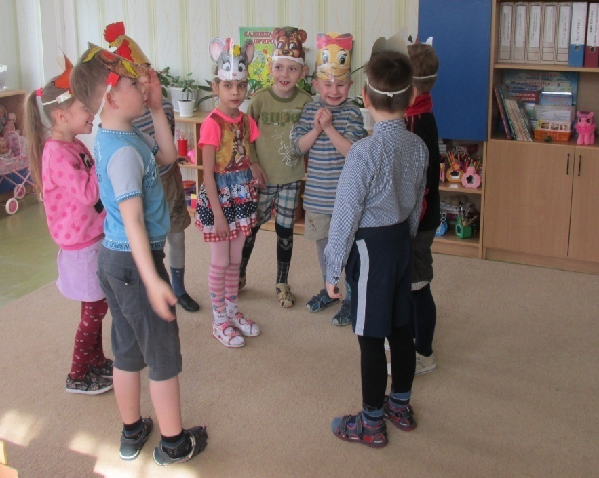
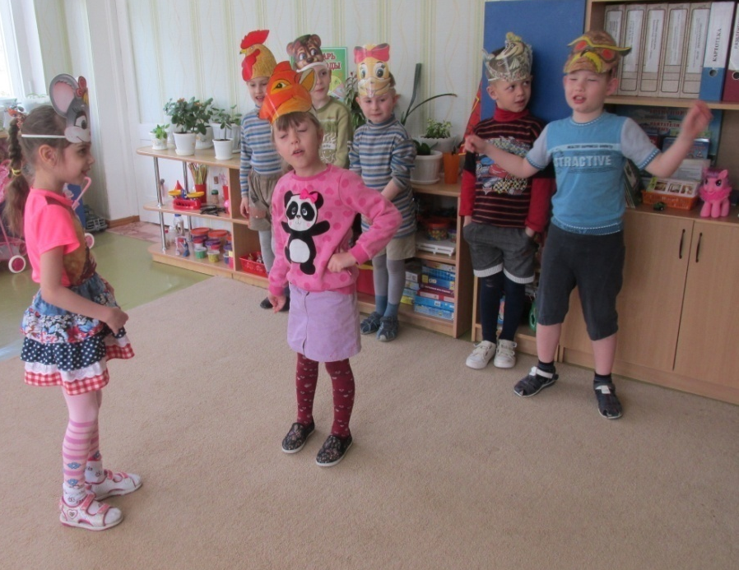
1.Придумывание продолжения и завершения рассказа.
Варианты творческого рассказа:

Slide 5
2.Придумывание рассказа или сказки по плану воспитателя.

Slide 6
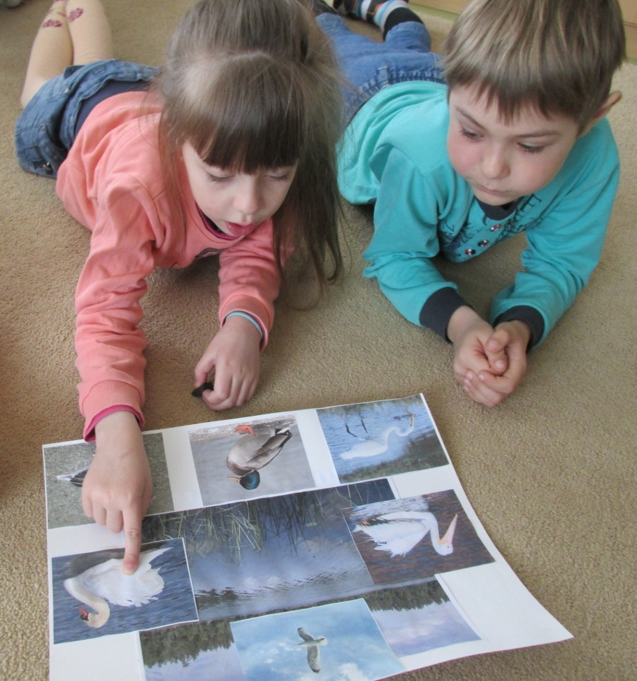
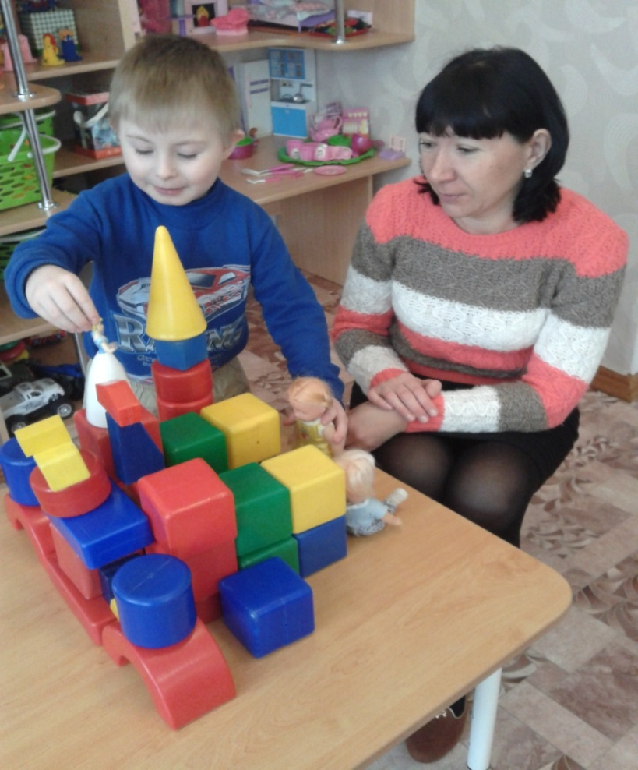
3.Придумывание рассказа по теме, предложенной воспитателем (без плана).

Slide 7
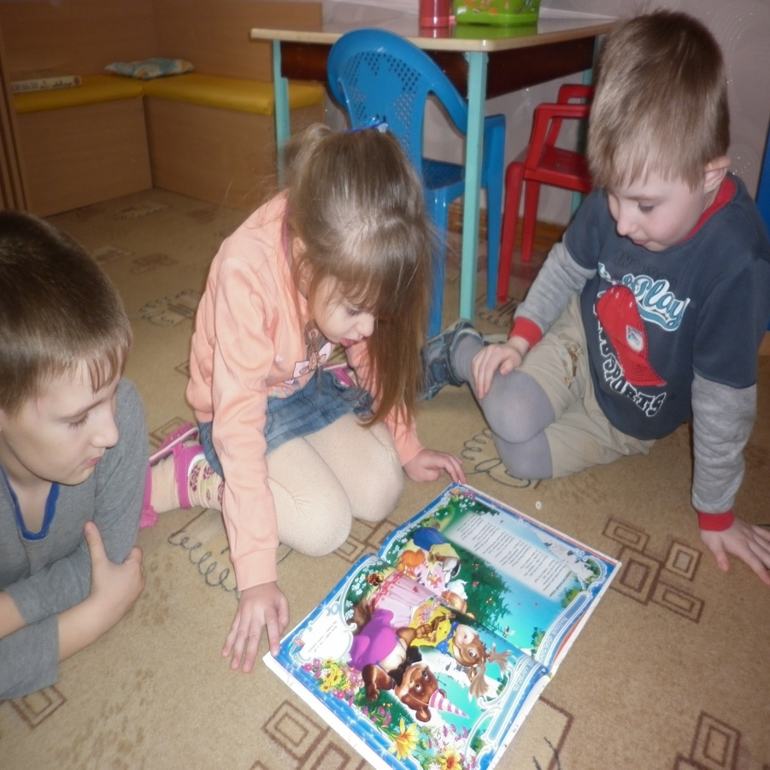
4.Придумывание рассказа или сказки на самостоятельно выбранную тему.
Этот вид творческого рассказывания можно иногда проводить под девизом «Кто интереснее придумает сказку».

Slide 8
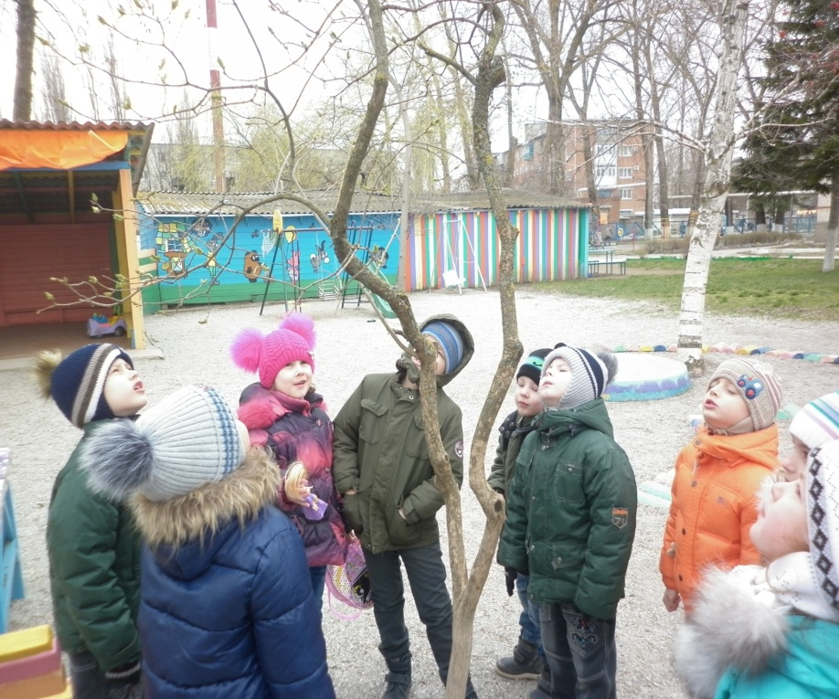
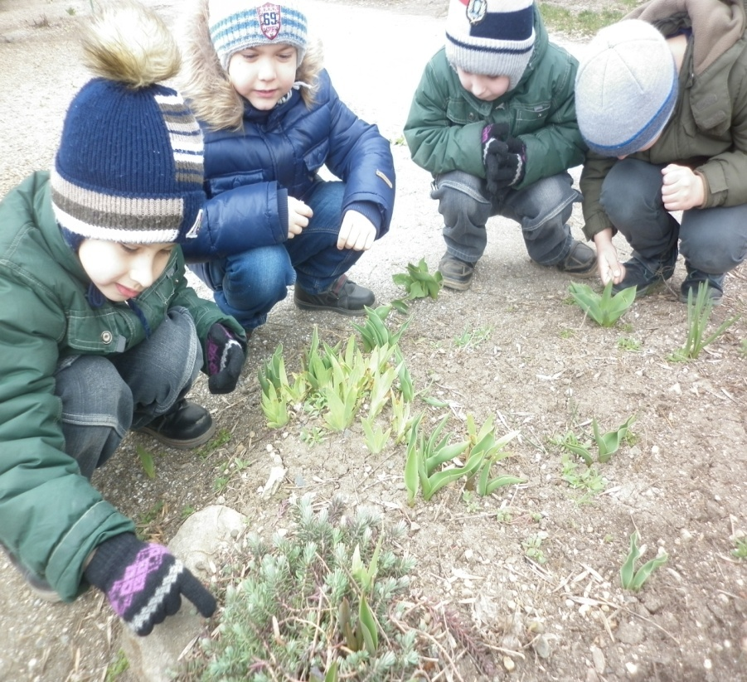
Наиболее сложны для детей творческие рассказы о природе. Обучение этому виду рассказывания идет постепенно, под влиянием точных указаний педагога.

Slide 9
Особый интерес представляют творческие рассказы, построенные на сравнении природных явлений ( «Зима и лето», «Весной и осенью в парке »).

Slide 10
Обучение рассказыванию оказывает влияние на все стороны речевого развития дошкольников, на их речевую подготовку для дальнейшего обучения в школе.

Slide 11
Спасибо за
внимание!

